Slide 1
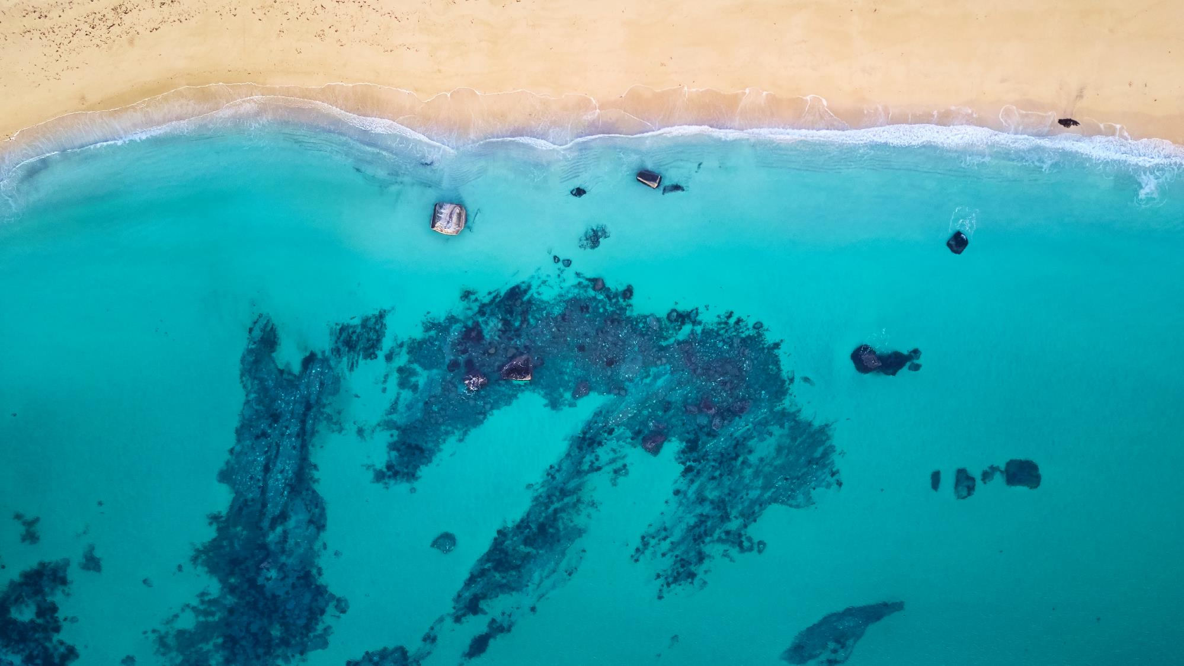
Weather Go 2nd 회의록
ⓒSaebyeol Yu. Saebyeol’s PowerPoint

Slide 2

Part 0.
Weather Go 1st
회의록 요약
ⓒSaebyeol Yu. Saebyeol’s PowerPoint

Slide 3
Part 0.
Weather Go 1st 회의록 요약
Weather GO?
날씨와 기후는 밀접한 관계가 있습니다. (선행연구 참조)
Weather Go는 이러한 관계를 통해 날씨에 따라 관광지를 추천해줌으써 관광공급자(관광사업체, 관광지 소상공인)에게는 날씨에 따른 수요예측 서비스를 제공해줌으로써, 재고관리 및 편익 극대화, 날씨에 따른 매출 리스크를 헷지하는 과정에 도움을 제공하고, 관광소비자에게는 날씨에 따라 관광지를 선택하는 데에 있어서, 불필요한 검색 없이,지역만 검색하면 오늘 같은 날씨에 어디를 가면 좋을 지 고민하는 관광공급자, 잠재 관광 소비자 및 관광 소비자에게 관광지를 추천해주는 서비스 입니다.
지도 출처 © SimpleMaps.com: https://simplemaps.com/resources/svg-kr

Slide 4
Part 0.
Weather Go 1st 회의록 요약
날씨와 관광지의 상관관계?
기후변화는 전 세계적으로 일어나고 있으며, 이는 기후의 영향을 크게 받는 관광산업에 지대한 영향을 끼친다. 이처럼 기후에 의한 수요 민감도가 큰 관광산업에 대한 기후 인자의 영향력을 살펴보기 위하여 패널 데이터를 이용한 분석을 실시하였으며, 본 연구의 이론적 배경 및 선행연구에 기초하여 독립변수인 기후인자를 추출하였다.
기후인자가 관광수요에 미치는 영향: 패널데이터 모형의 적용
(윤성준, 오희균,, 이희찬)
최근 1년간 한국관광공사 관광정보시스템에 접속한 21, 655, 089 명의 접속 정보를 토대로 분석한 결과 날씨 변수인 강수와 운량은 접속자 수에 유의한 양(+)의 영향을 미치는 것으로 나타났으며, 적설여부는 유의한 음(-)의 영향을 미치는 것으로 나타났으며, 강수는 숙박, 추천여행, 관광지 순으로, 운량은 숙박, 추천여행, 관광지, 문화시설 순으로 유의한 양(+)의 영향을 미치는 것으로 나타났습니다. 이러한 결과는 실제 관광정보 시스템의 접속자 수가 날씨에 영향을 받고 있다는 것을 나타내고 있으며, 관광지, 숙박, 추천여행 유형은 운량과 동시에 영향을 받는 것으로 조사되어, 날씨와 영향이 깊은 것으로 해석된다.
경영학석사학위논문 날씨 및 요일 특성이 관광정보시스템 이용에 미치는 영향에 관한 연구 (경영정보전공 김도현, 지도교수 임규건)

Slide 5
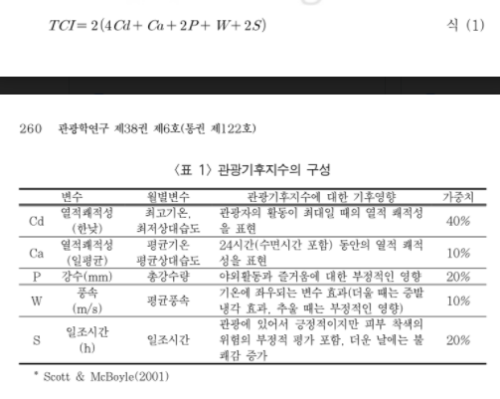
Part 0.
Weather Go 1st 회의록 요약
관광기후지수
주로 기후와 관광간의 관계를 이론적인 측면에서의 논의,와 관광자의 활동에 적합한 최적기후에 관한 연구가 있다. 이는 관광자가 활동하기에 알맞은 기후조건을 의미하며, 이러한 정보는 관광사업체 및 지자체의 관광계획에 중요한 요소이다. 이러한 최적기후조건을 활용하여 관광자를 둘러싼 기후환경을 쉽게 평가하고, 목적에 맞게 사용하기 위해 관광기후지수(TCI)를 산출하는 연구가 진행되고 있다.
한국형 관광기후지수(KTCI)의 개발에 관한 연구
(김남조, 김상태)

Slide 6
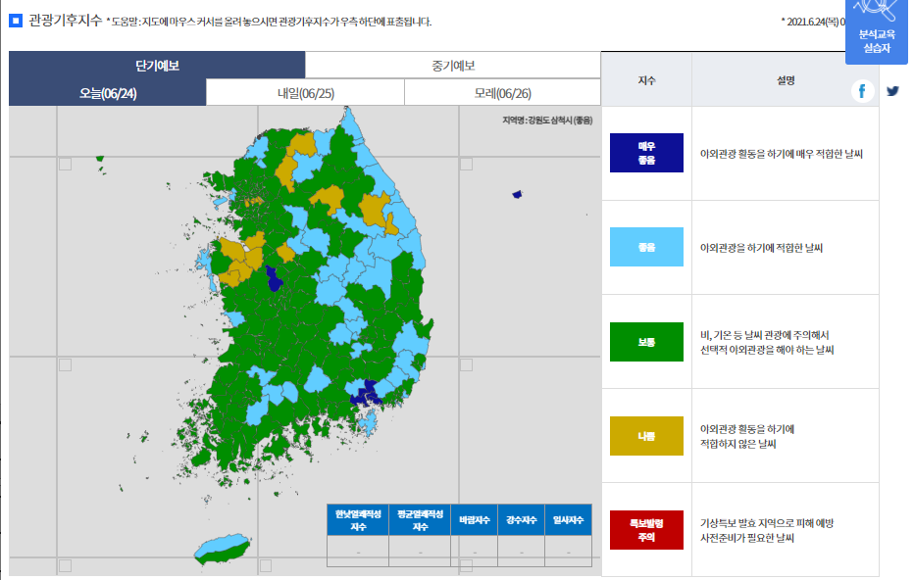
Part 0.
Weather Go 1st 회의록 요약
맞춤형 관광기후지수
날씨마루에서는 관광기후지수에 따라 일별로, 단기예보로 매우좋음 (야외관광활동을 하기에 매우 적합한 날씨), 좋음(야외관광을 하기에 적합한 날씨), 보통(비, 기온 등 날씨 관광에 주의해서 선택적 야외관광을 해야 하는 날씨), 나쁨(야외관광 활동을 하기에 적합하지 않은 날씨), 특보발령주의(기상특보 발효 지역으로 피해 예방 사전준비가 필요한 날씨)로 등급을 나누어 볼 수 있게 서비스를 제공하고 있다.
날씨마루
https://bd.kma.go.kr/kma2020/fs/climaticIndexSelect1.do?pageNum=5&menuCd=F050202000

Slide 7
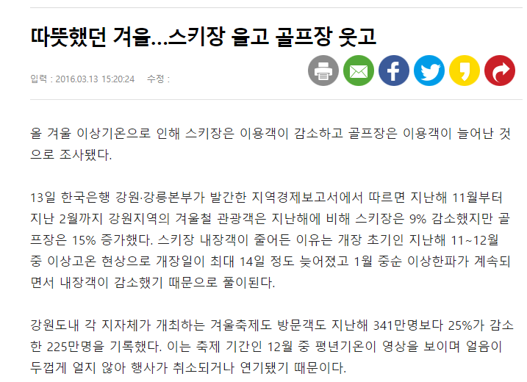
Part 0.
Weather Go 1st 회의록 요약
관광지 공급자 제공 서비스
관광공급자 (관광사업체, 관광지 소상공인)은 이처럼 날씨에 따라 방문객의 차이에 따라 매출액 혹은 재고의 차이로 인해 손실을 보게 된다.
Weather GO는 이러한 관광공급자(관광사업체, 관광지 소상공인)에게 날씨에 따른 관광객 수요를 예측해주는 서비스를 제공함으로 써 관광 공급자들이 날씨예보에 따라 관광지 수요를 미리 예측하여, 편익을 극대화 하는 데 도움을 주고, 재고량을 극소화 할 수 있게 도움을 줄 수 있는 서비스를 제공하는 것을 목적으로 한다.

Slide 8
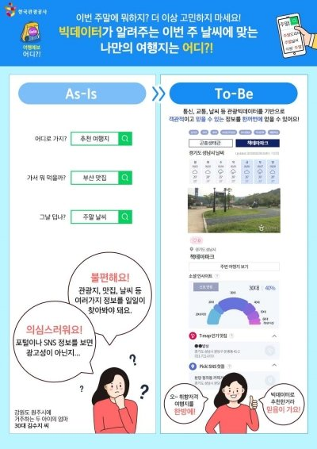
Part 0.
Weather Go 1st 회의록 요약
관광지 소비자 제공 서비스
Weather GO는 관광소비자(잠재 관광소비자, 관광소비자)에게 날씨에 따른 관광지를 추천해주는 제공함으로 써 관광 소비자들이 날씨예보에 따라 관광지를 검색하는 데에 있어서 검색하는 불편함을 해소해주고, 편한 관광을 할 수 있도록 도움을 주는 서비스를 제공한다.
유사한 서비스로 빅데이터로 알려주는 맞춤형 여행지 정보
“여행예보＂가 있다.
https://korean.visitkorea.or.kr/forecast/getTourFocSrchForm.do

Slide 9
Part 0.
Weather Go 1st 회의록 요약
관광지 소비자 제공 서비스 vs 관광 공급자 제공 서비스
Weather GO는 관광소비자(잠재 관광소비자, 관광소비자)에게 날씨에 따른 관광지를 추천해주는 제공함으로 써 관광 소비자들이 날씨예보에 따라 관광지를 검색하는 데에 있어서 검색하는 불편함을 해소해주고, 편한 관광을 할 수 있도록 도움을 주는 서비스를 제공한다.
그러나, 프로젝트에 남은 시간을 고려했을 때, 공급자와 소비자 둘 다 만족할 만한 서비스를 제공하기에는 시간이 부족하다는 판단을 하였고, 이에 따라 먼저, 관광공급자 제공 서비스에 초점을 맞추어 진행하는 것으로
Weather Go 1st 회의는 마무리 된다.

Slide 10
Part 1.
Weather Go 2nd
회의록
ⓒSaebyeol Yu. Saebyeol’s PowerPoint

Slide 11
Part 1.
Weather Go
목차
1
주제와 주제 선정 이유
2
6하원칙으로 살펴보는 주제
3
분석방법과 시각화, 분석의 목표

Slide 12

주제와 주제선정 이유
주제와 주제선정 이유에서는 어떤 주제를 이번 프로젝트로 잡았으며, 그 이유가 무엇인지 알아봅니다.

Slide 13
Part 1.
Weather Go 2nd 회의록 개요
관광지 소비자 제공 서비스 vs 관광 공급자 제공 서비스
Weather GO 2nd 회의를 통해 관광지 소비자 제공 서비스와 관광 공급자 제공 서비스 중에 하나를 택해야 할 때, Weather GO 1st회의에서는 관광공급자 제공 서비스를 먼저 진행하기로 결정이 되었지만, Weather GO 2nd회의에서는 관광지 소비자 제공 서비스로 가는 것으로 최종 결론이 나왔다.
그 이유는 다음과 같다.
서비스를 필요로 하는 관광지 소비자와 관광 공급자 의 수를 예상해 볼 때, 서비스를 필요로 하는 관광지 소비자의 수가 더 많을 것으로 판단했다.
관광지 소비자 제공 서비스와 관광 공급자 제공 서비스의 서비스간 편익과 효율을 생각해봤을 때, 관광지 소비자 제공 서비스가 편익과 효율이 더 좋을 것으로 판단했다.

Slide 14

Part 2
6하원칙으로 살펴보는 주제
ⓒSaebyeol Yu. Saebyeol’s PowerPoint

Slide 15
Part 2.
6하원칙으로 살펴보는 주제
날씨에 따른 관광소비자 관광지 추천 서비스
Where?
(어디를 기준으로)
Who?
(분석대상)
What?
(무엇을 분석)
When(시기 기준)
평상시, 2018년 1월 이후를 기준으로 일별 데이터 혹은 월별 데이터로 2019년 12월까지 를 먼저 대상으로 삼은 후, 2020년 이후는 따로 분석
관광지, 교통, 레포츠,문화,, 쇼핑, 숙박, 음식점, 추천여행, 행사안내 중에 관광지
전국기준으로 서울특별시의 구별로 선 분석 후 점차 확대
관광 수요자와 관광수요자의 편의를 위해 관광지별 입장객수를 타겟
관광지, 교통, 레포츠,문화,, 쇼핑, 숙박, 음식점, 추천여행, 행사안내 중에 관광지
전국기준으로 서울특별시의 구별로 선 분석 후 점차 확대

Slide 16
Part 2.
6하원칙으로 살펴보는 주제
날씨에 따른 관광소비자 관광지 추천 서비스
How
(어떻게 분석?)
Why?
(분석 이유?)
관광소비자에게는 날씨에 따라 관광지를 선택하는 데에 있어서, 불필요한 검색 없이,지역만 검색하면 오늘 같은 날씨에 어디를 가면 좋을 지 고민하는 관광공급자, 잠재 관광 소비자 및 관광 소비자에게 관광지를 추천해주기 위해서
지도 학습과 비지도학습, 수업 때 배운 알고리즘들을 통해서 추천

Slide 17

Part 3.
분석방법 및 시각화
ⓒSaebyeol Yu. Saebyeol’s PowerPoint

Slide 18
Part 3,
날씨에 따른 관광지 추천
날씨에 따른 관광지 추천
분석방법 및 시각화
1단계
2단계
3단계
4단계
5단계
서비스 구현 방법
ChatBots,
WebApp
서비스 디자인:
미정
데이터 수집
데이터 전처리
데이터 분석
시각화
신호등 (가제)

Slide 19
1단계: 데이터 수집
데이터 수집은 어떻게 할 것인가?

Slide 20
Part 3.
데이터 수집
일별 날씨 기후
관광기후지수, 습도
기온, 강수량, 풍속, 일조 등등
일별 관광방문객수
관광지별 일별 방문객수
관광지별 월별 방문객수
일별 날씨 기후
일별 관광방문객수
서울특별시
데이터 수집기간
서울특별시
지역은 서울특별시로 한정
서울이 끝나면 점점 넓힐 예정
데이터 수집기간
201801~201912(코로나이전)
202001~(코로나이후)

Slide 21
Part 3.
데이터 수집
데이터 수집 참고자료
DATA: 기후
기상자료개방포털
https://data.kma.go.kr/cmmn/main.do
Target: 관광지 방문객
관광지식정보시스템
https://www.tour.go.kr/
대한민국 구석구석
https://korean.visitkorea.or.kr/main/main.do#home
Imagine your Korea
https://english.visitkorea.or.kr/enu/index.kto
한국관광공사
https://kto.visitkorea.or.kr/kor/gov30.kto
공공데이터포털
https://www.data.go.kr/
서울 열린데이터 광장
https://data.seoul.go.kr/
경기데이터 드림
https://data.gg.go.kr/portal/mainPage.do
BigData MarketC
https://www.culture.go.kr/bigdata/user/main.do
등등 참고할 예정

Slide 22

2단계: 데이터 전처리
데이터 전처리는 어떻게 할 것인가?

Slide 23
Part 1,
데이터 전처리
구분 | 제목
내용 | 내용 입력
내용 | 내용 입력
강조 | 굵은 글씨
내용 | 내용 입력
내용 | 내용 입력
구분 | 제목
내용 | 내용 입력
내용 | 내용 입력
강조 | 굵은 글씨
내용 | 내용 입력
내용 | 내용 입력
VS.

Slide 24

3단계: 데이터 분석
데이터 분석은 어떻게 할 것인가?

Slide 25
Part 3.
데이터분석 방법
MODEL
F(X)
OUTPUT_DATA
Y
Recommend
To customer
Z
INPUT_DATA
X
데이터
머신러닝
입장관광객 지수
관광소비자에게
관광지 추천서비스
Data: 기후 데이터
Target: 입장객 데이터
회귀분석, 분류, 비지도학습 등등 사용
일일 입장관관갱 지수가 날씨에 따라
어떻게 움직이는지를 지수화
일일 입장 관관객 지수에 따라
관광소비자에게 관광지를 추천해주는 서비스 구현

Slide 26
4단계: 시각화
시각화는 어떻게 할 것인가?

Slide 27
Part 3.
시각화
소제목을 입력하세요
그리워 멀리 하나에 이름과, 무엇인지 별에도 어머니 이름자 거외다. 하나에 슬퍼하는 너무나 위에 된 봅니다. 없이 별에도 이름을 나는 풀이 거외다. 부끄러운 시와 계절이 봅니다. 나의 묻힌 속의 이웃 하나의 사랑과 거외다. 하나에 위에 강아지, 봅니다. 새겨지는 별 불러 어머니, 이제 것은 별들을 거외다. 된 슬퍼하는 못 별 시인의 사랑과 있습니다. 멀리 그러나 이런 겨울이 봅니다. 하나에 풀이 별 라이너 쓸쓸함과 버리었습니다. 차 나는 청춘이 이네들은 언덕 이런 멀리 하나에 봅니다. 어머니 한 헤는 내일 계절이 까닭입니다.

Slide 28
Part 3.
시각화
시각화 전국지도예시(신호등)
시각화 예시(신호등)
매우 추천
추천
비추천
입장객 지수에 따라 등급을 나누어서 관광 소비자를 타겟으로 신호등 처럼 날씨에 따라 추천을 해준다.
지도 출처 © SimpleMaps.com: https://simplemaps.com/resources/svg-kr

Slide 29
5단계: 서비스 구현 방법
서비스 구현은 어떻게 할 것인가?

Slide 30
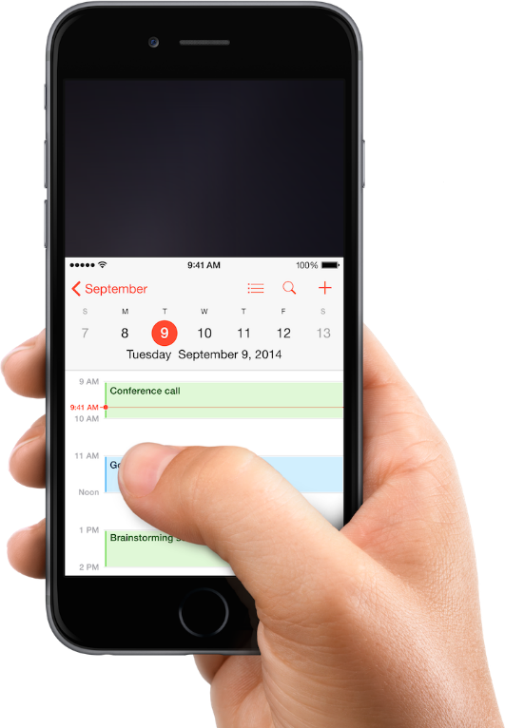
Part 3.
서비스 구현 방법
선택지 1
선택지 2
ChatBot으로 구현
Web으로 구현
어플로 서비스를 구현합니다.
홈페이지에 서비스를 구현합니다.

Slide 31

감사합니다

